Slide 1
EUROPA.-LA VUELTA AL MUNDO EN 885 JARDINES.-ALEMANIA.-V
Selección de textos y fotografías por
JOSE ELIAS BONELLS

Slide 2
Luisenpark
El Luisenpark es un parque municipal de 41 hectáreas de extensión entre cuyas atracciones se incluye un invernadero, barcos de paseo en el lago "gondoletta" y una serie de atracciones para los niños.
Junto con el Herzogenriedpark de 33 hectáreas; en la otra orilla del río Neckar, están administrados por la sociedad sin ánimo de lucro "Stadtpark Mannheim gGmbH".
Ambos parques se encuentran abiertos diariamente; se cobra una tarifa de entrada

Slide 3
El Luisenpark fue construido entre 1892 y 1903, y tiene su base en una herencia del Profesor Dr. Carl William Casimir Fox, un científico que legó 20.000 Marcos alemanes de su fortuna a la ciudad Mannheim para la creación de un nuevo parque. Esta cantidad no era suficiente para el financiamiento total, pero constituyó un comienzo básico.
La construcción que comenzó en 1892 fue realizada por los hermanos Siesmayer de la ciudad de Francfort, según los planos del paisajista y diseñador de jardines y Heinrich Siesmayer (1817–1900).

Slide 4
Las condiciones para la subida del Luisenparks a importancia de rango supraregional fue la resolución del Mannheimer del consejo local del 18 de noviembre de 1969 de lograr el Bundesgartenschau 1975 para desarrollar el Luisenpark así como el Herzogenriedpark.
En aquel momento el parque fue ampliado a un tamaño de 41 hectáreas por la inclusión de los terrenos de un antiguo hipódromo.
Las ventas de 186.000 bonos de temporada, que incluso no fue alcanzada por todas las demostraciones hortícolas federales, el número de 8.1 millones de visitantes, y el retiro de la cerca de Luisenpark, convencieron al Ayuntamiento de administrar el Luisenpark como parque de la ciudad con una tarifa de entrada

Slide 5
Sin embargo, el 21 de octubre de 1975, la decisión para un Luisenpark cerrado con una tarifa de entrada bajó su cuota de acuerdo.
Fue acordado entonces como alternativa, el tenerlo dos años probatorios (Probejahre) de entrada libre, pero los 38.000 mapas vendidos anualmente demostraron ser una base convincente para mantener la entrada libre al parque.
El Luisenpark se nombra de este modo en honor de la princesa Luise Marie Elizabeth de Prusia, un familiar cercano de tres Emperadores de Alemania: Guillermo I era su padre, Frederick III era su hermano y Guillermo II era su sobrino.

Slide 6
El parque alberga una serie de atracciones y jardines, ocluyendo un jardín chino, rosaleda, arboreto, e invernaderos para exhibiciones y de una colección de helechos arborescentes.
El Kutzerweiher (40,000 m²), un lago alargado con forma de canal lateral junto al viejo río Neckar. Gondolettas, barcos arrastrados por cables bajo el agua, siguen un trayecto de 1,840 metros longitud en circuito alrededor del lago.
Un auditorio al aire libre de aproximadamente 1.000 asientos que ha ofrecido desde el 2006 un lugar para realizar conciertos, óperas, actuaciones musicales y obras teatrales.

Slide 7
El jardín chino (5,000 m²), 多景园 Duojingyuan = jardín de las muchas opiniones, y su casa de té fueron construidas en cooperación con la ciudad china Zhenjiang (provincia de Jiangsu), hermanada con Mannheim, la asociación caritativa Klaus Tschira en Heidelberg, y el Instituto del Este de Asia (Ostasieninstitut) en Ludwigshafen.
La donación de 1,77 millones de Deutsche Mark (DM) procedentes del estado a través del Diploma-Kaufmann George, suministraron los fondos necesarios para el jardín y la casa de té.
La Pflanzenschauhaus (2,700 m²), un invernadero y jardín de exhibiciones, se ubica en el sitio de la Palmenhaus (casa de la palmera) que fue destruida en la Segunda Guerra Mundial
.

Slide 8
Alberga una casa de las mariposas, exhibiciones de aves, además de acuarios de agua salada y fresca.
La torre que domina sobre Luisenpark es una torre de telecomunicaciones (Fernmeldeturm) de 205 metros de altura con un restaurante giratorio a 125 metros sobre el nivel del suelo.
El Spielwiese (2,700 m²), un gran terreno de esparcimiento y pradera para actividades de ocio, que se ubica en los terrenos del antiguo hipódromo, borduras de plantas en una granja recreada con animales domésticos en cercados, y un casa de té china .

Slide 9
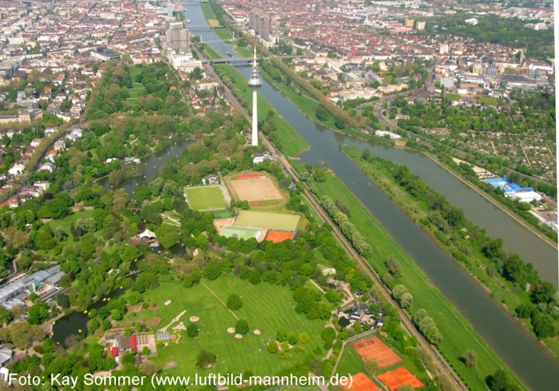
Notes:
Luisenpark_Mannheim

Slide 10
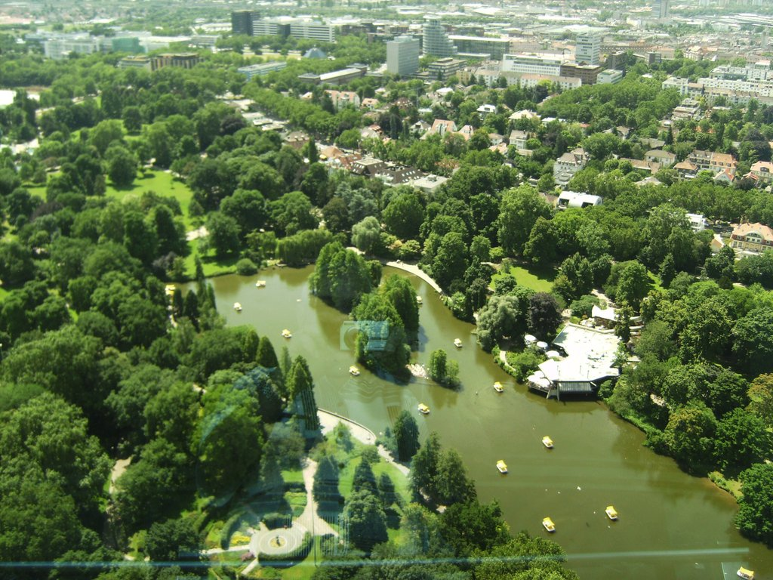
Notes:
Luisenpark_Mannheim

Slide 11
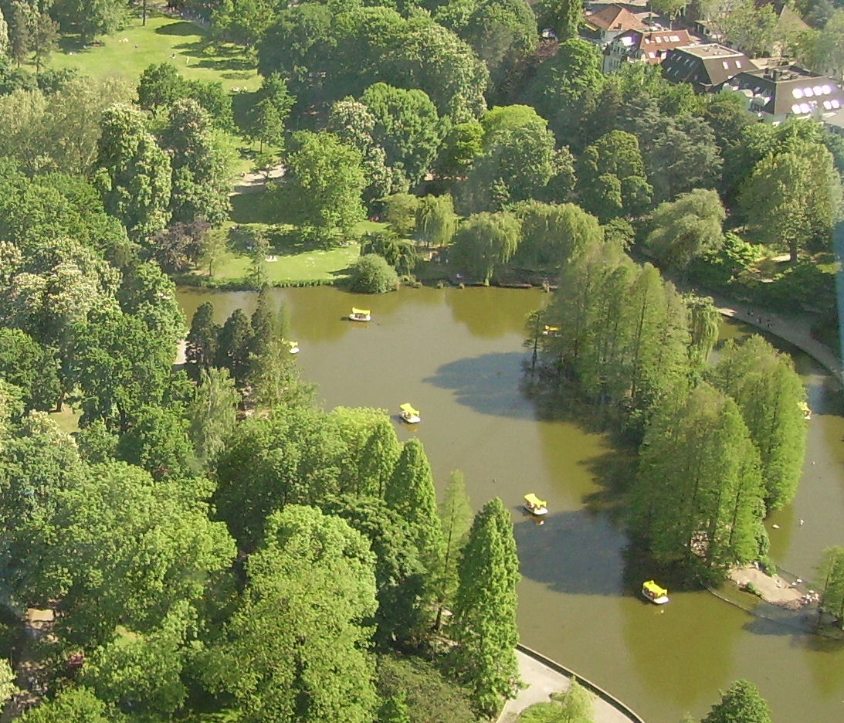
Notes:
Luisenpark_Mannheim

Slide 12
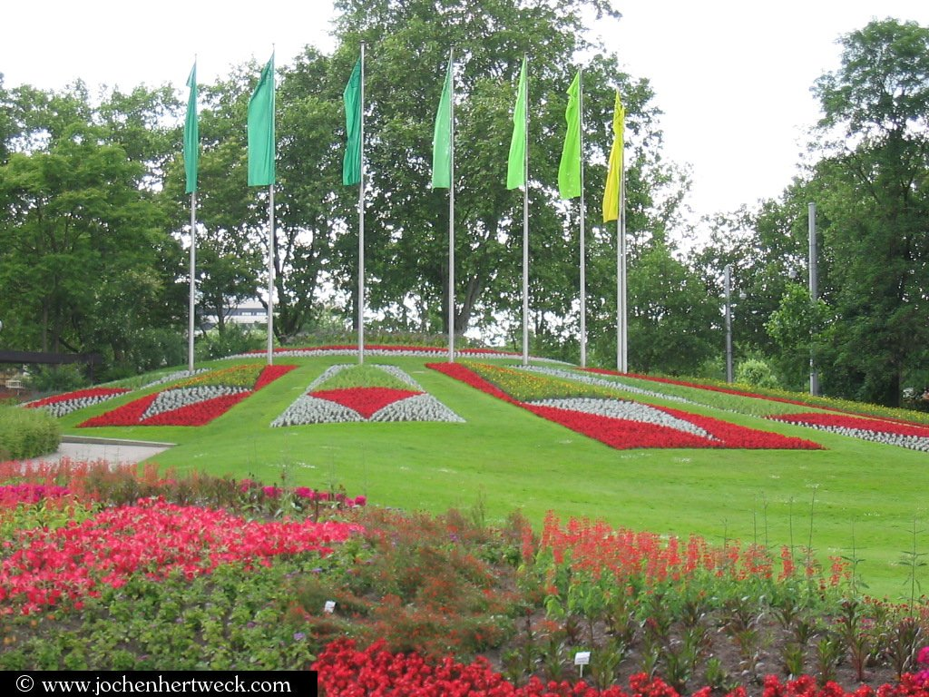
Notes:
Luisenpark_Mannheim

Slide 13
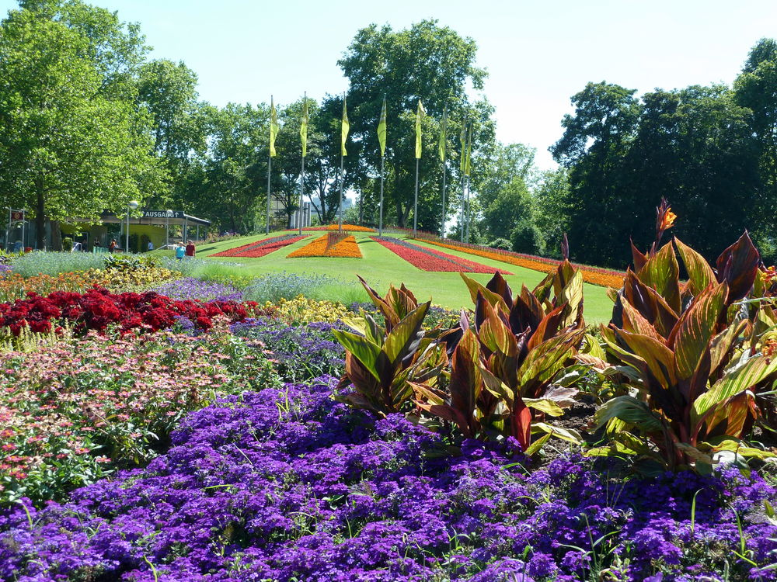
Notes:
Luisenpark_Mannheim

Slide 14
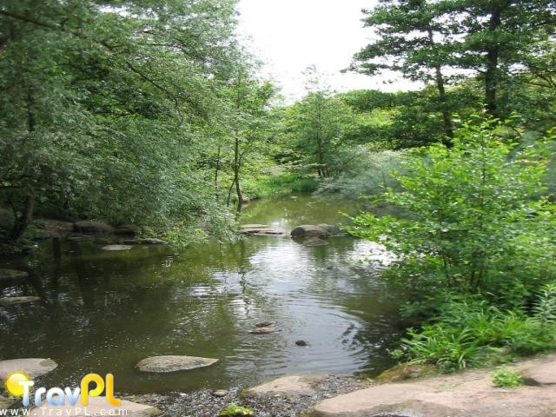
Notes:
Luisenpark_Mannheim

Slide 15
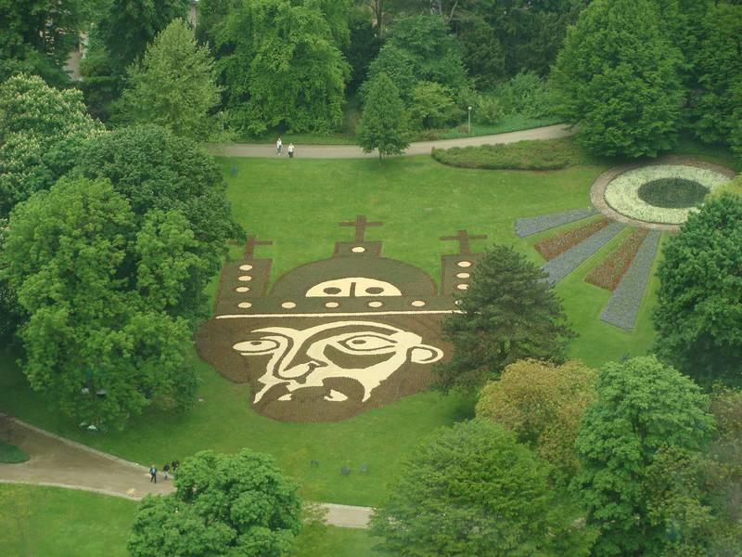
Notes:
Luisenpark_Mannheim

Slide 16
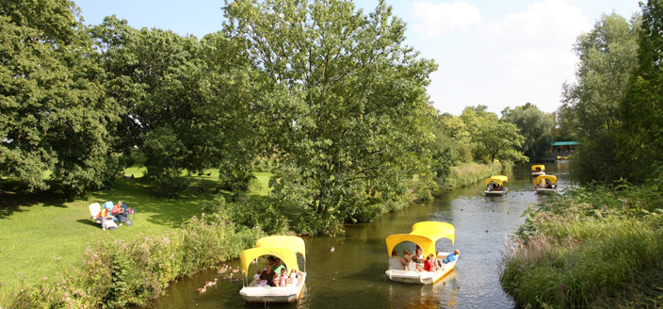
Notes:
Luisenpark_Mannheim

Slide 17
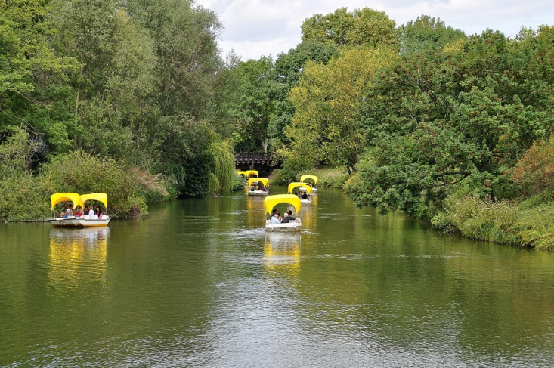
Notes:
Luisenpark_Mannheim

Slide 18
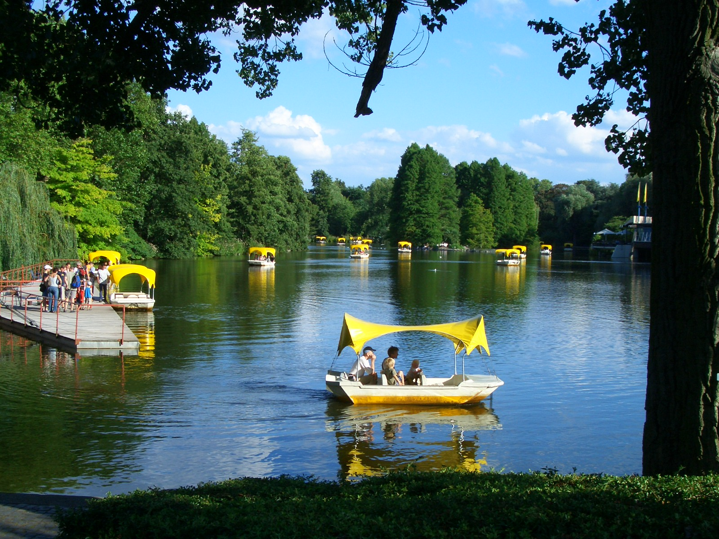
Notes:
Luisenpark_Mannheim

Slide 19
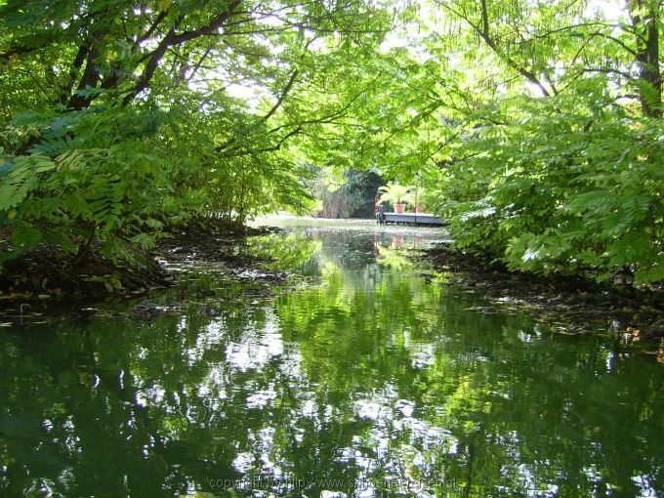
Notes:
Luisenpark_Mannheim

Slide 20
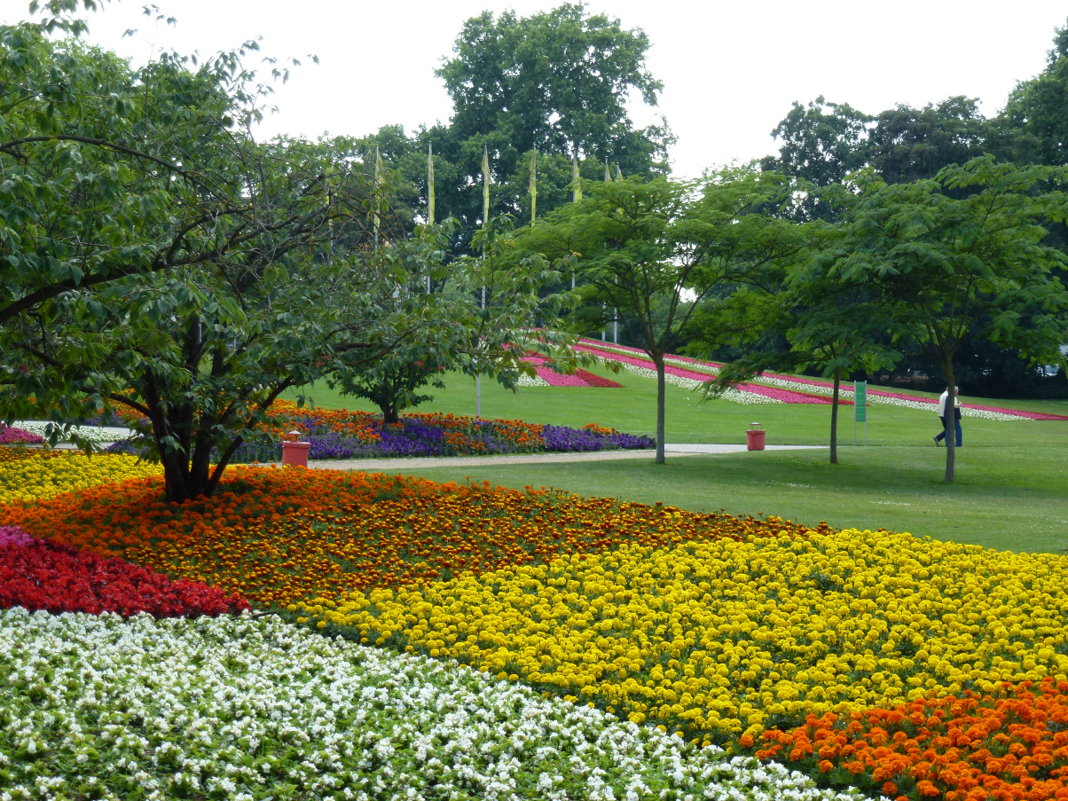
Notes:
Luisenpark_Mannheim

Slide 21
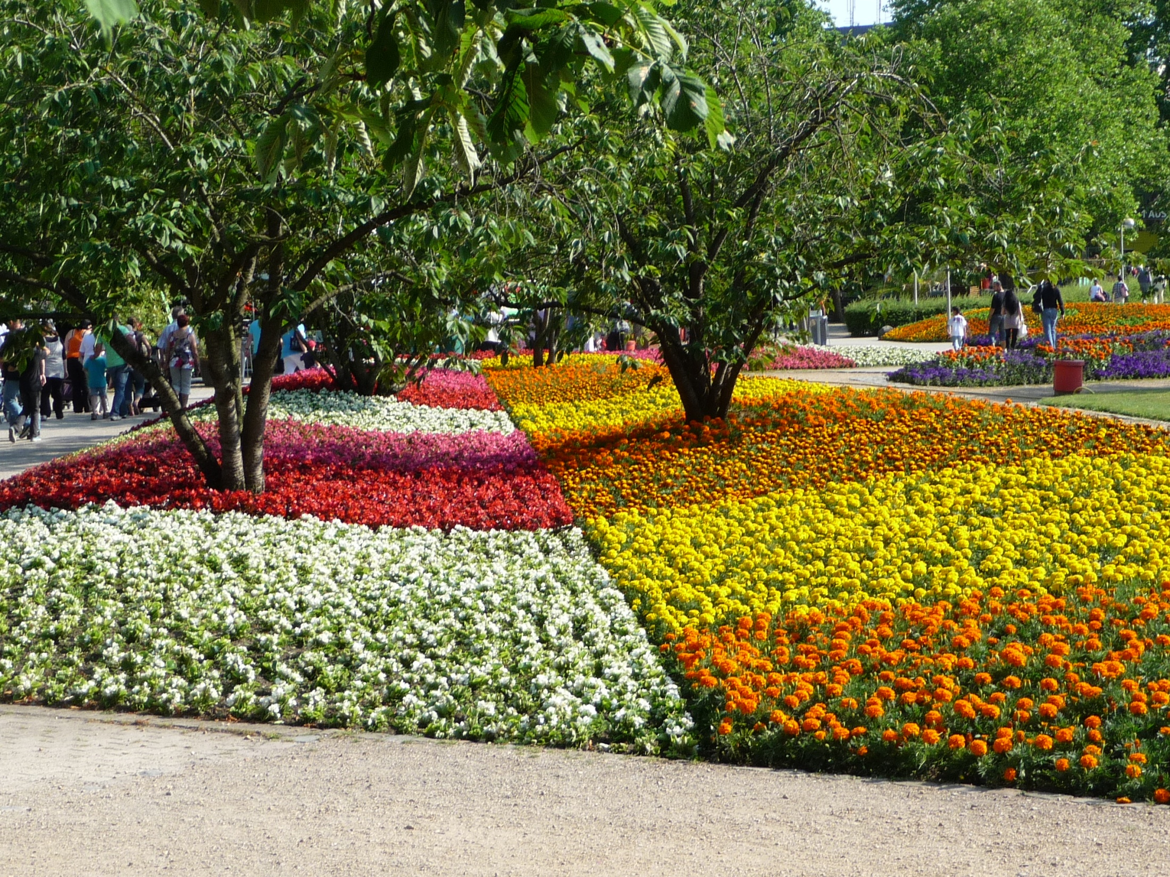
Notes:
Luisenpark_Mannheim

Slide 22
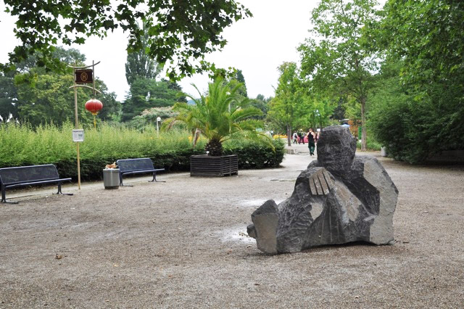

Slide 23
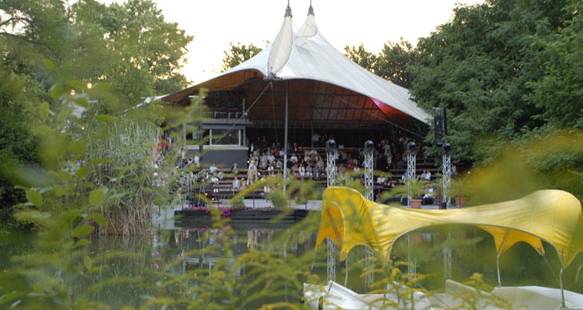
Notes:
Luisenpark_Mannheim

Slide 24
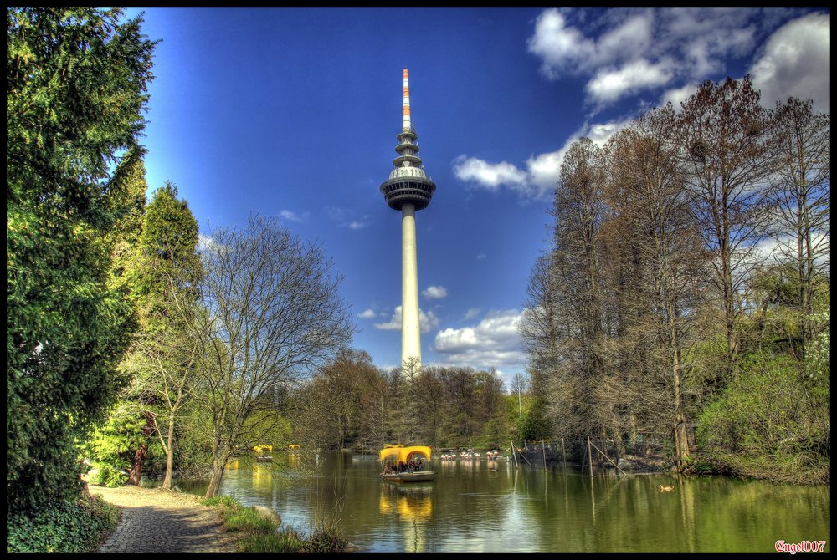
Notes:
Luisenpark_Mannheim

Slide 25
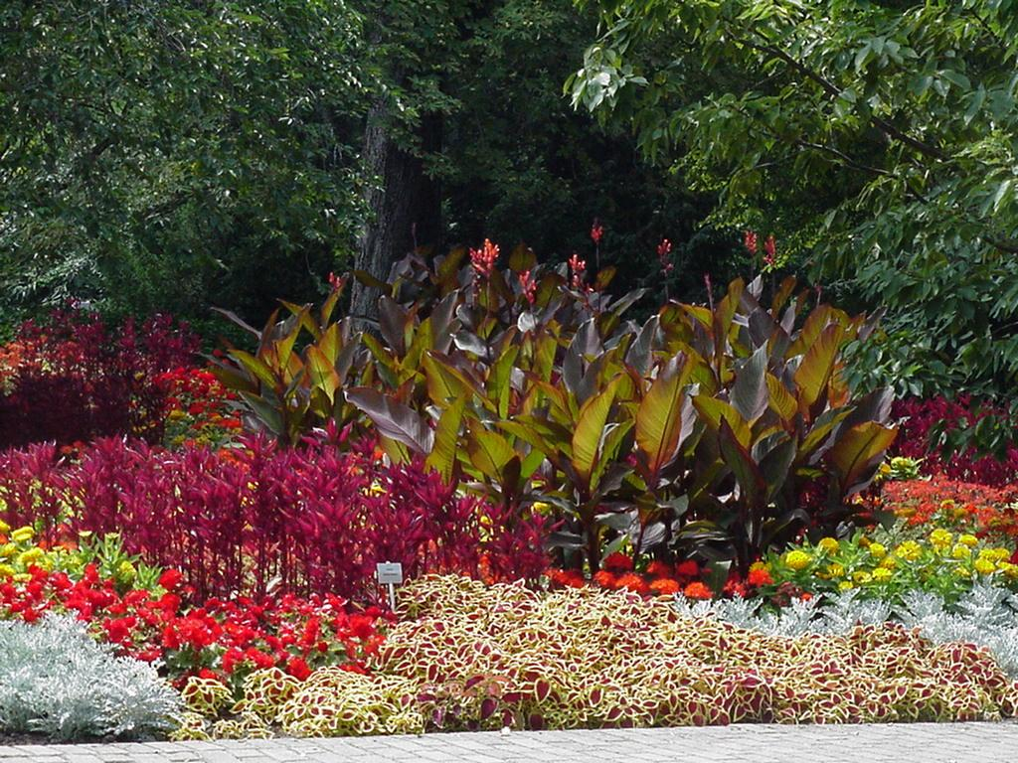
Notes:
Manheim Luisen Park

Slide 26
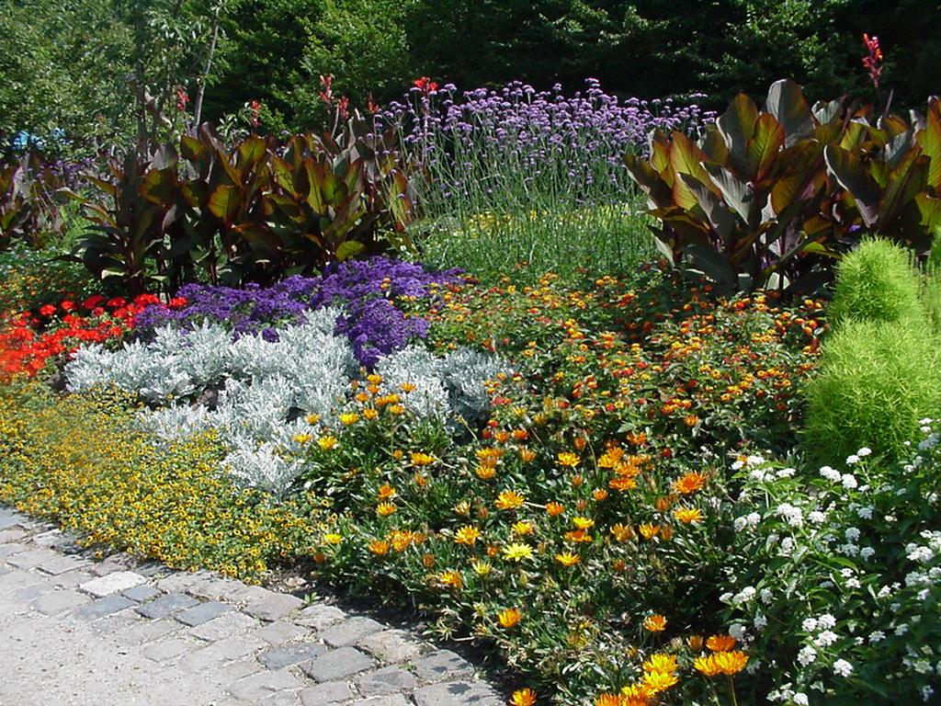
Notes:
Manheim.-Luisen Park

Slide 27
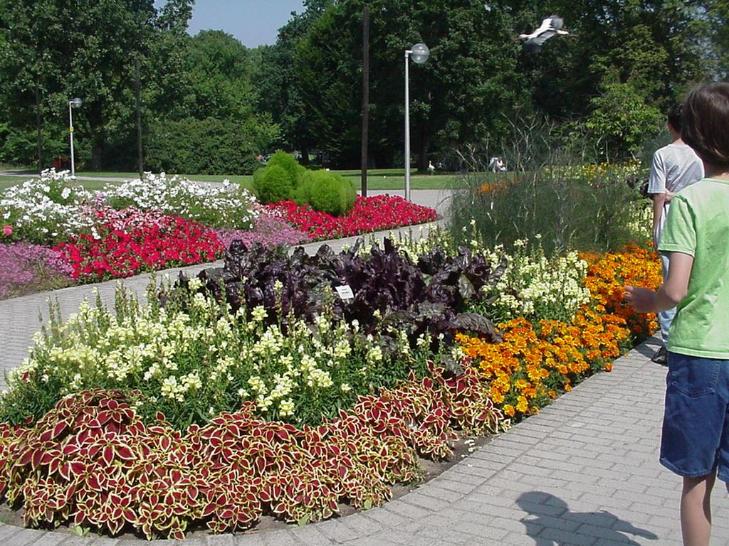
Notes:
Manheim.-Luisen Park

Slide 28
Notes:
Mainheim.-Luisen Park

Slide 29
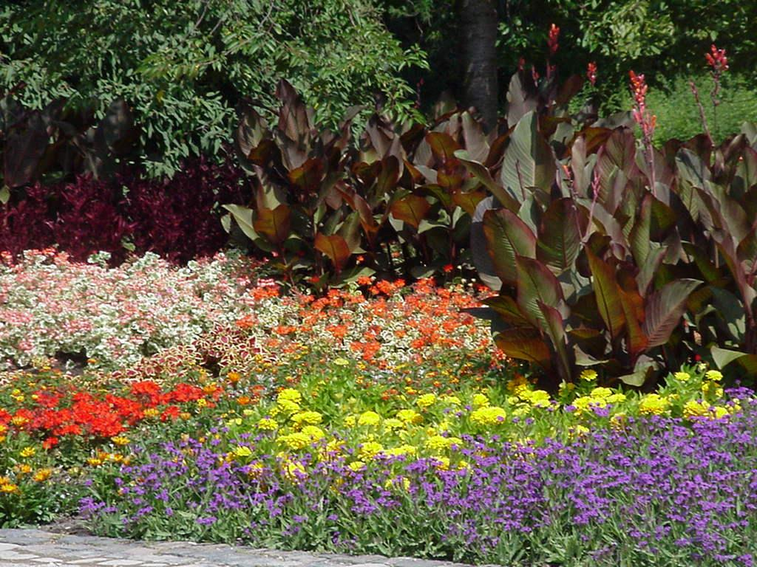
Notes:
Manheim.-Luisen Park

Slide 30
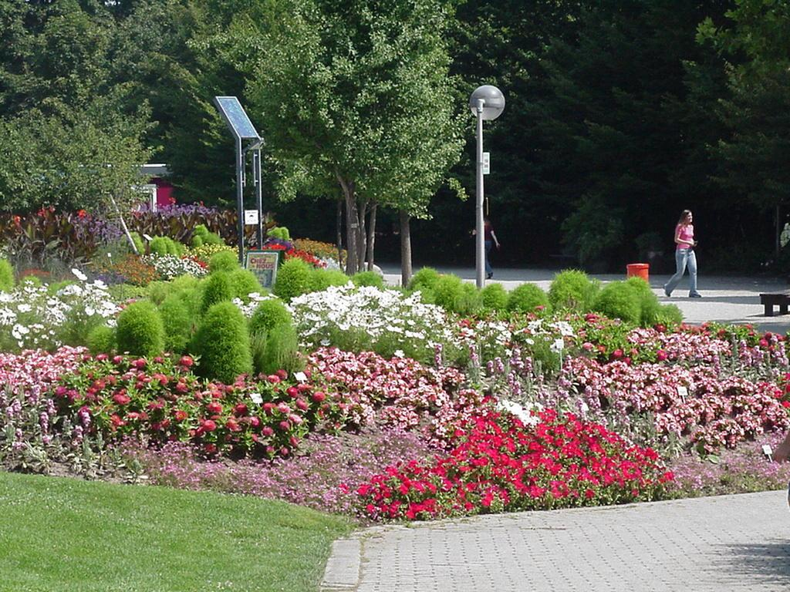
Notes:
Manheim.-Luisen Park

Slide 31
Stuttgart.-Wilhema Park
Wilhelma , construido como un palacio real, es ahora un parque zoológico y jardín botánico de 30 hectareas en los suburbios del norte de Stuttgart , Baden-Württemberg , Alemania .
Sólo es grande de Europa combinado jardín zoológico y botánico, y es el hogar de más de 8.000 animales que representan a más de 1.000 especies diferentes, así como más de 5.000 especies de plantas.
La sección superior del zoológico incluye un impresionante stand de arboles de secoya .

Slide 32
El zoológico de inmediato junto a un parque público a su oeste, presentado en el "estilo de paisaje Inglés 'de la hierba rodando y grupos informales de árboles.
En cuanto a este paisaje se complementa perfectamente con el paisaje de la zoo.
El Wilhelma fue originalmente un palacio real, en el estilo renacimiento árabe y se hace eco de estos edificios como la Alhambra Palace.
Además de los animales y las plantas, el Wilhelma tanto, es también digno de visitar por su arquitectura, que está intacto desde la mitad del siglo XIX..

Slide 33
Luego de permanecer cerrado al público durante la Segunda Guerra Mundial, Wilhelma fue abierto de nuevo en 1949 con un espectáculo de azalea, seguido por el "Show de Acuario Grande".
En 1951, las jirafas, cebras, antílopes, y los pingüinos llegan como exposiciones especiales, pero se mantienen después de la exposición concluye, a partir de la colección animal.
Los elefantes y los tigres llegan en 1952.
El zoológico es famoso por mantener los cuatro tipos de grandes simios ( bonobos , chimpancés , orangutanes y gorilas ), todo en familias con hijos, [4] , así como para su acuario con animales y plantas de todo el mundo.

Slide 34
Los jardines botánicos contener más grande de Europa magnolia arboleda. También fue el hogar de los osos polares Wilbär .
Como es común en muchos zoos alemanes, las barreras entre los espectadores y los animales son mínimos.
Las carcasas de aves dejar visitante entrar y pasear entre las aves en un entorno ajardinado.
Hay un insectario extensa sobre el mismo terreno. Hay muchos tipos de insectos que crecen y se mantiene vivo para el público para ver, incluyendo África escarabajos de colores, entre muchos otros. Hay mariposas, arañas, ciempiés, y varias especies de escarabajos que están continuamente cultivan y mantienen viva, por la cría de generación tras generación de las especies individuales de elección.

Slide 35
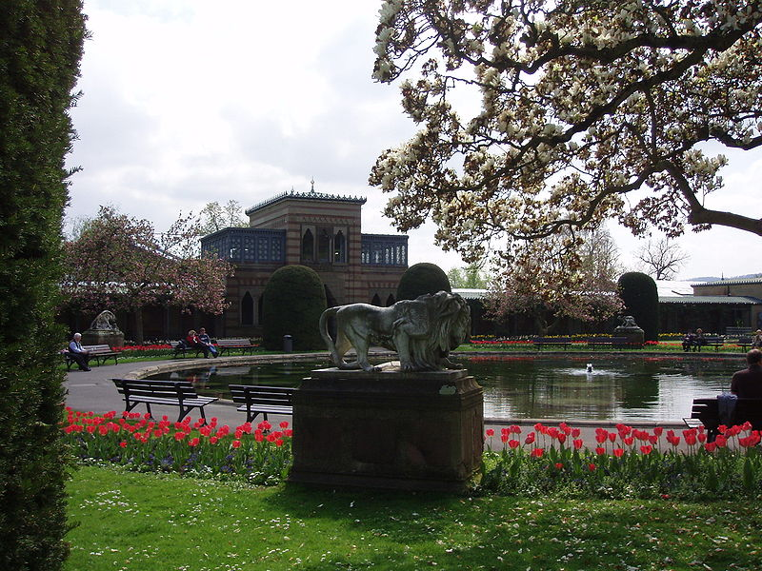
Notes:
Stuttgart.-Wilhema Park

Slide 36
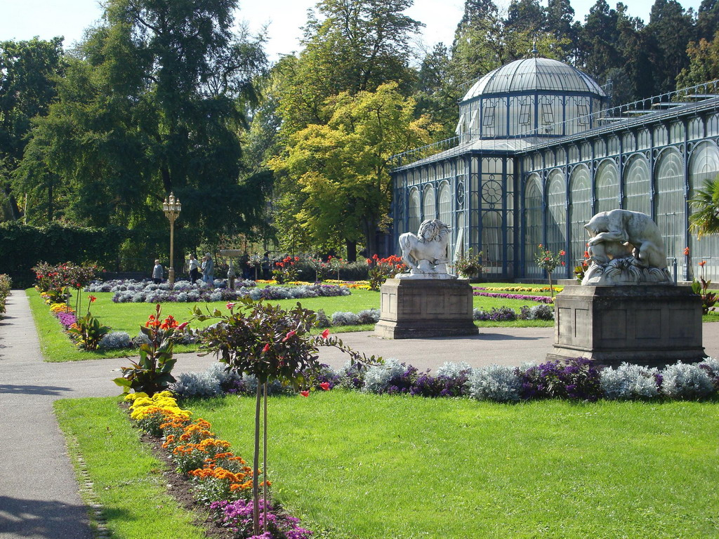
Notes:
Stuttgart.-Wilhema Park

Slide 37
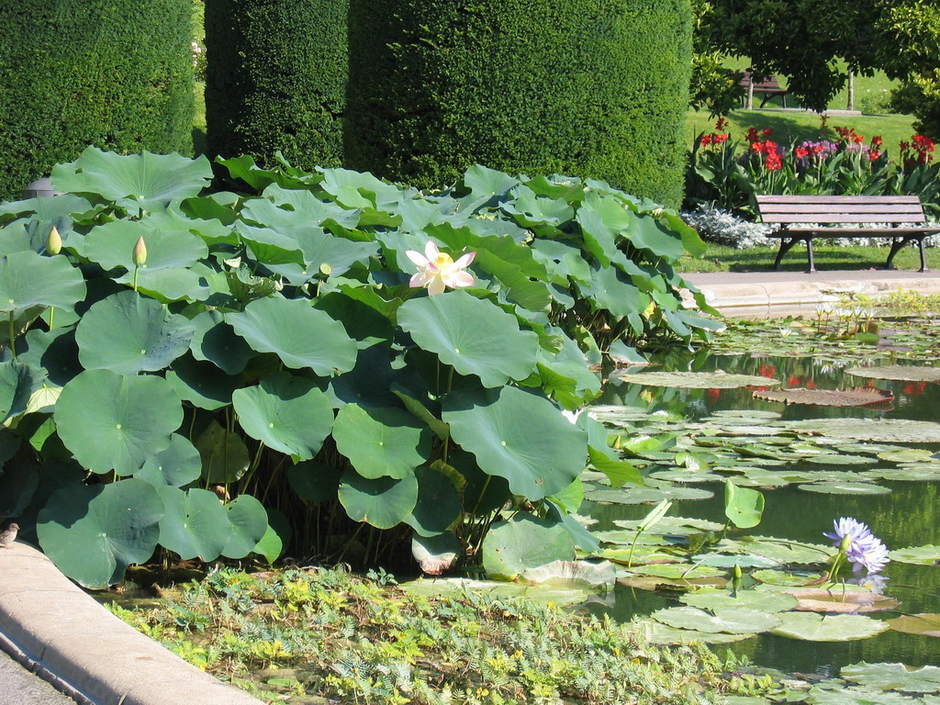
Notes:
Stuttgart.-Wilhema Park

Slide 38
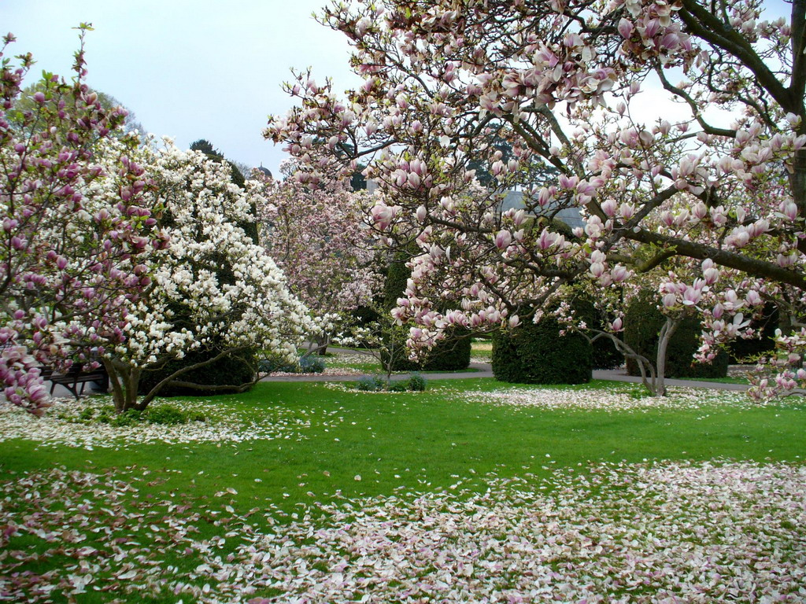
Notes:
Stuttgart.-Wilhema Park

Slide 39
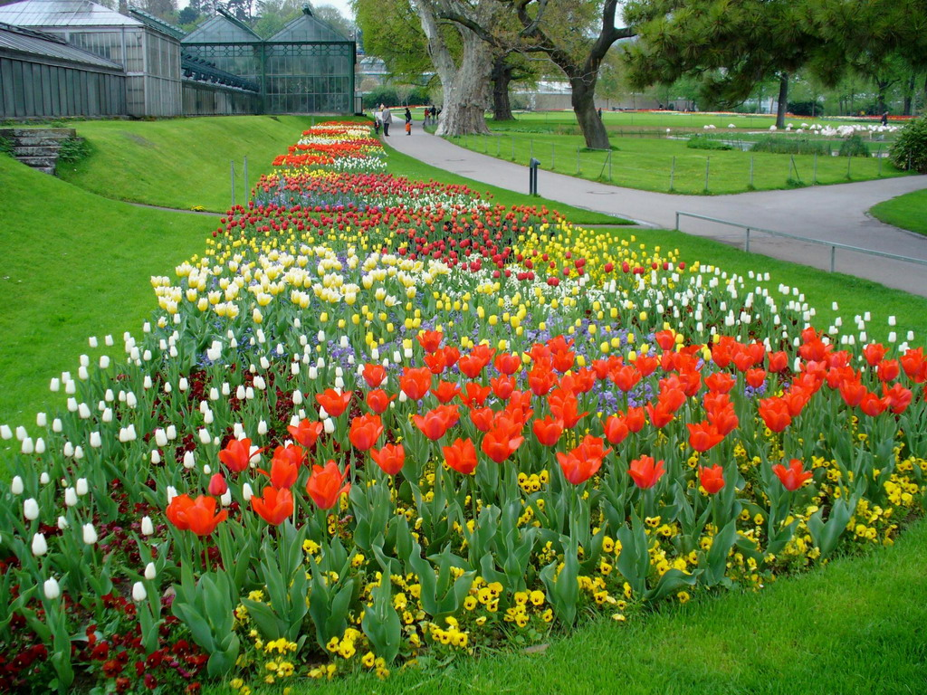
Notes:
Stuttgart.-Whilema Park

Slide 40
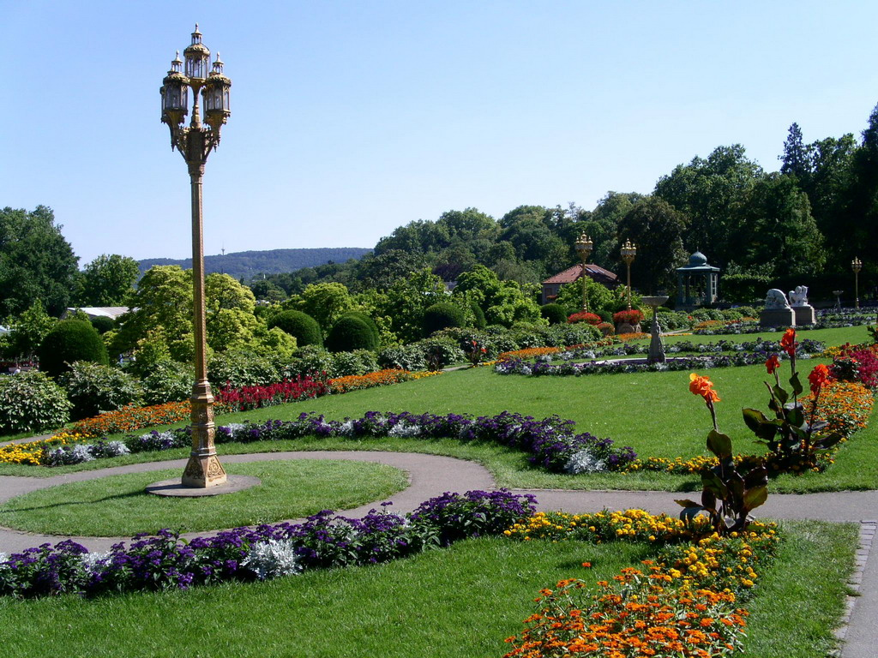
Notes:
Stuttgart.-Wilhema Park

Slide 41
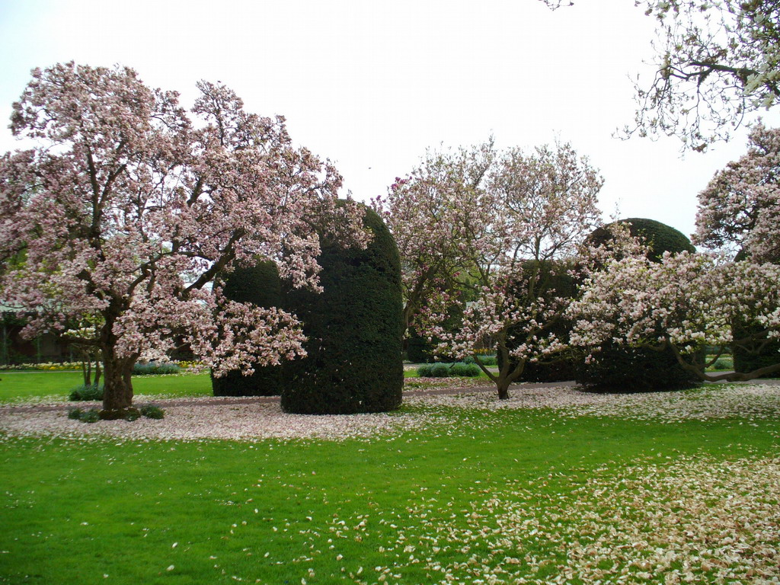
Notes:
Stuttgart.-Wilhema Park

Slide 42
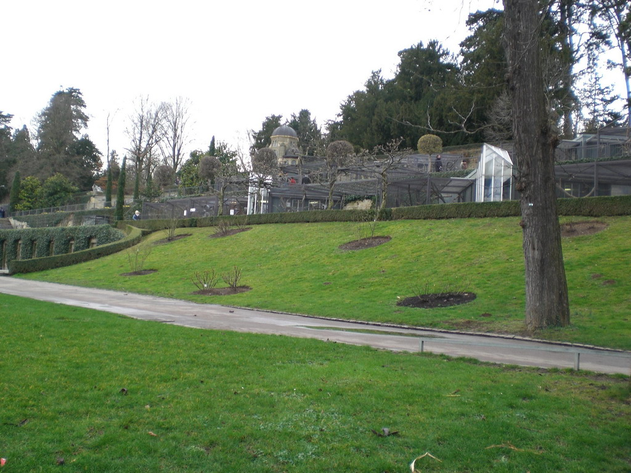
Notes:
Stuttgart.-Wilhema Park

Slide 43
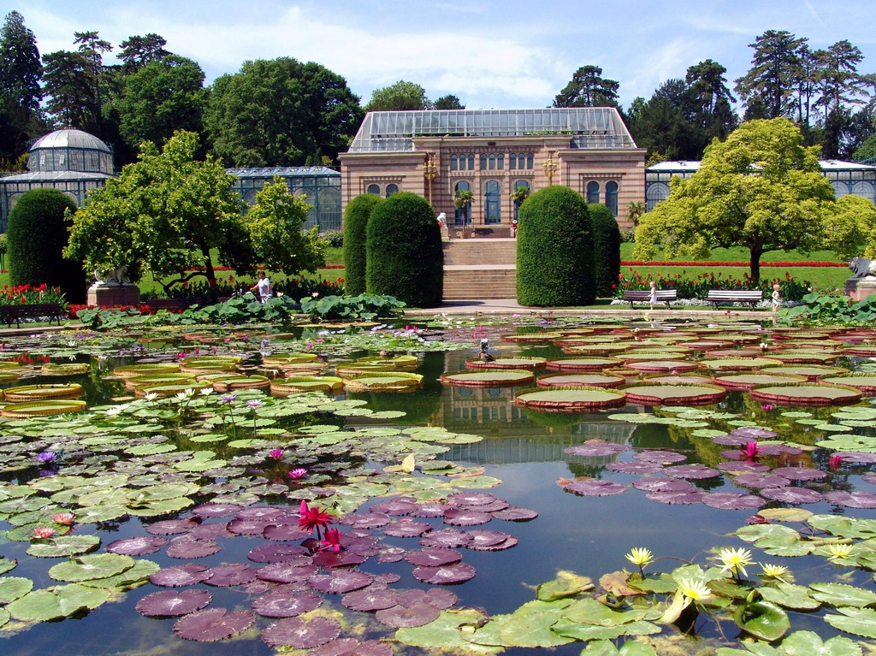
Notes:
Stuttgart.-Wilhema Park

Slide 44
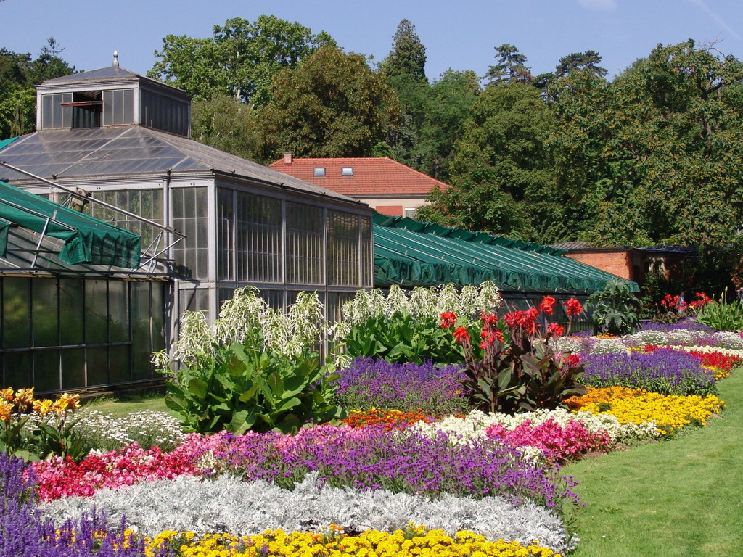
Notes:
Stuttgart.-Wilhema Park

Slide 45
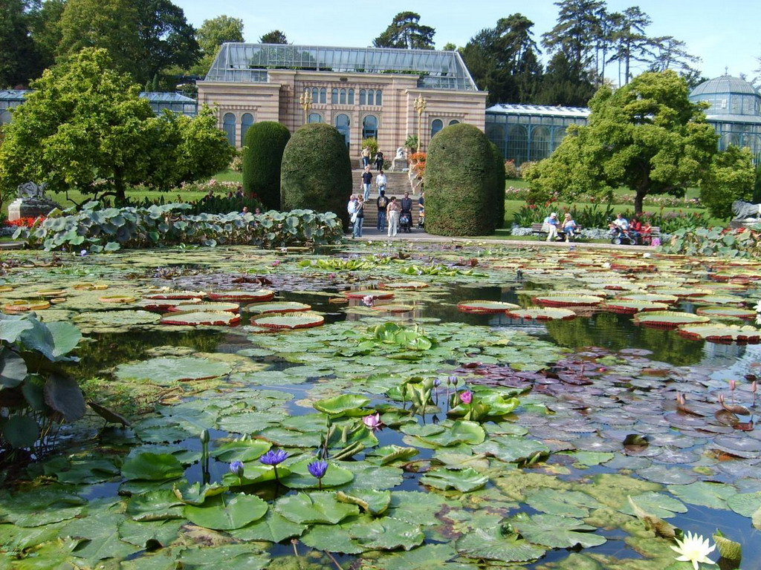
Notes:
Stuttgart.-Wilhema Park

Slide 46
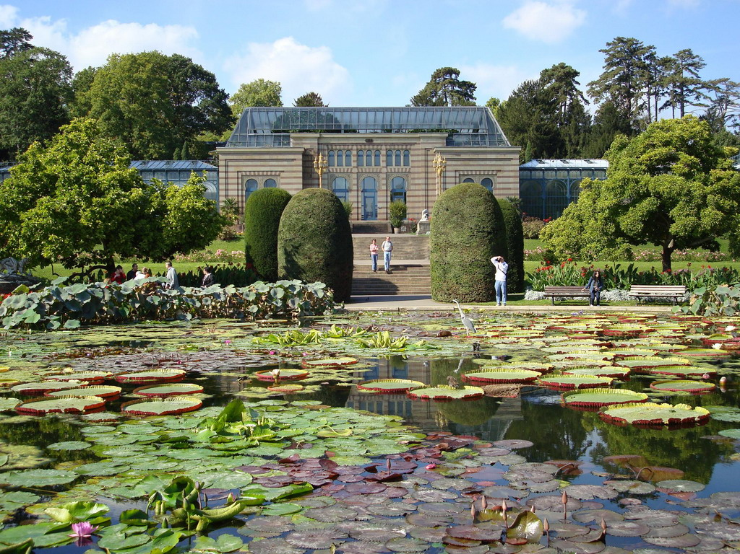
Notes:
Stuttgart.-Wilhema Park

Slide 47
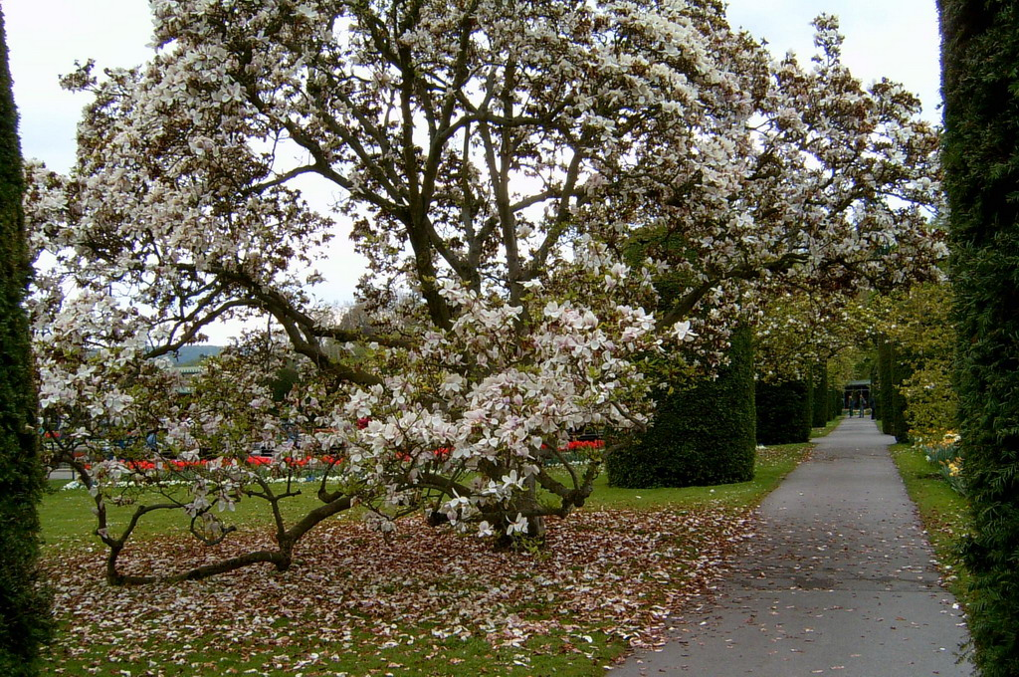
Notes:
Stuttgart.-Wilhema Park

Slide 48
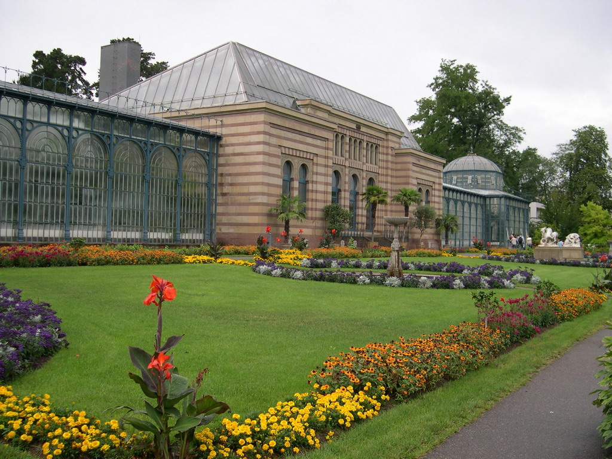
Notes:
Stuttgart.-Wilhema Park

Slide 49
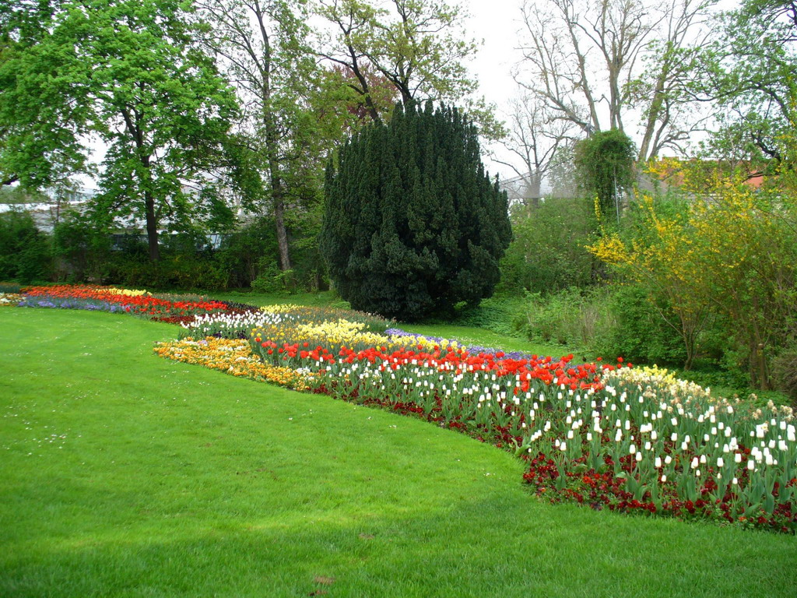
Notes:
Stutgart.-Wilhema Park

Slide 50
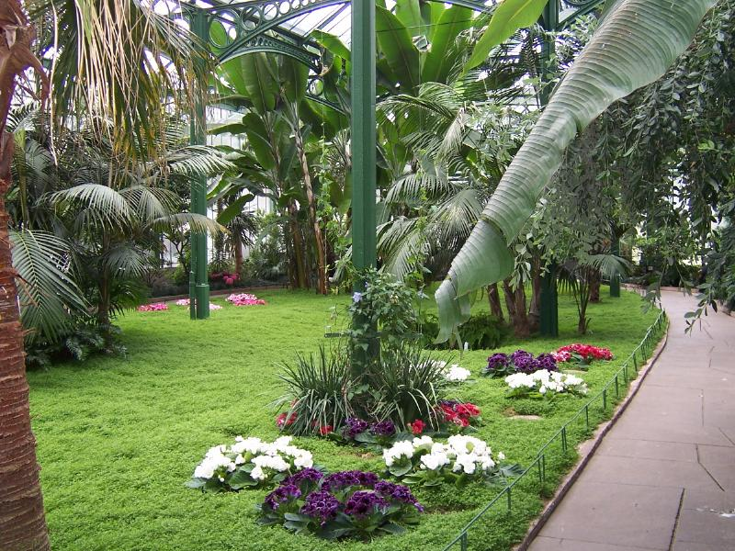
Notes:
Stuttgart.-Wilhema Park

Slide 51
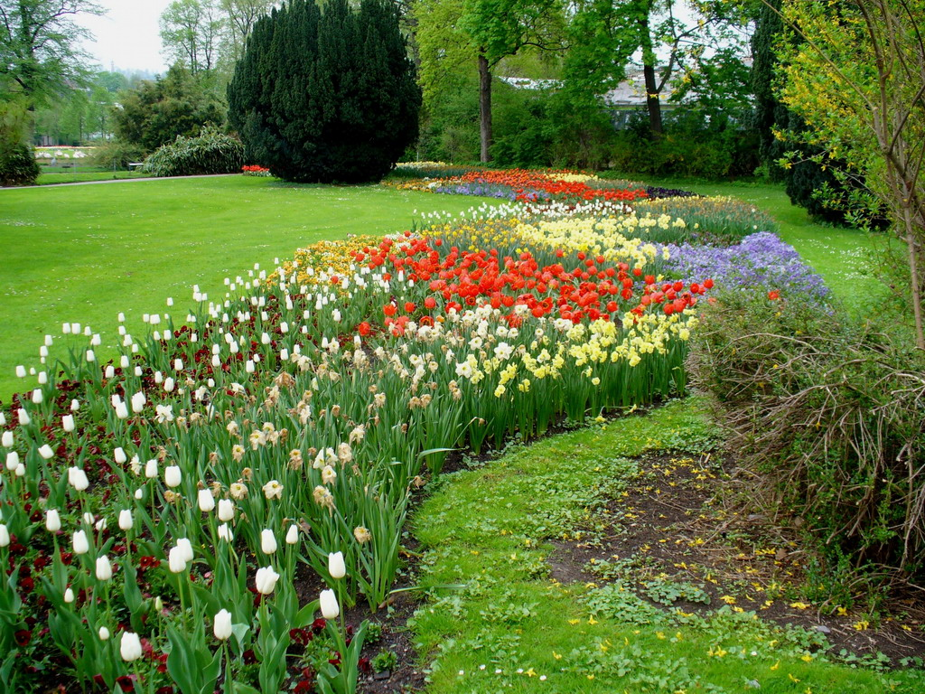
Notes:
Stuttgart.-Wilhema Park

Slide 52
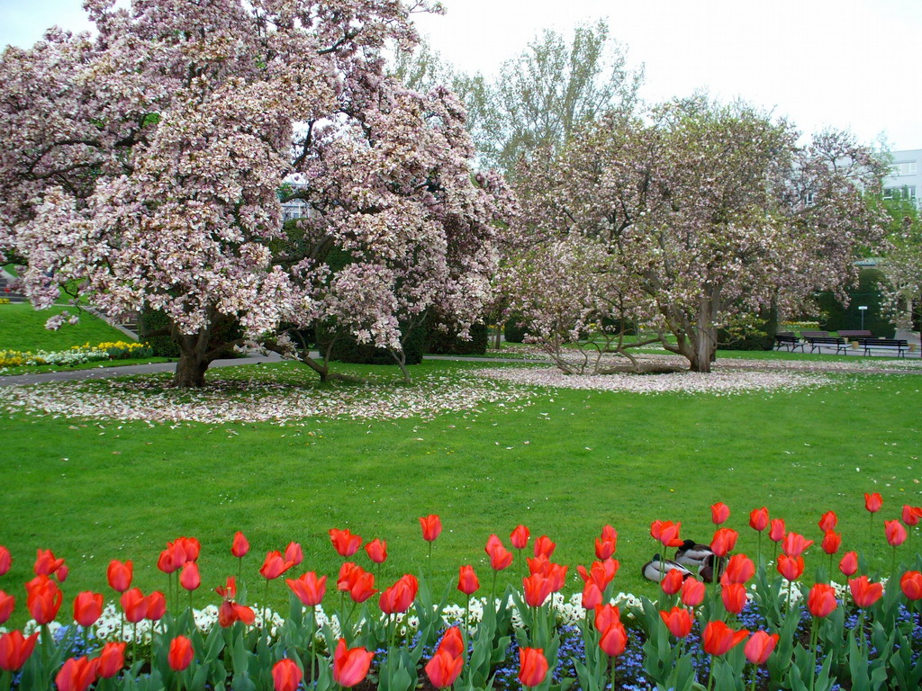
Notes:
Stuttgart.-Wilhema Park

Slide 53
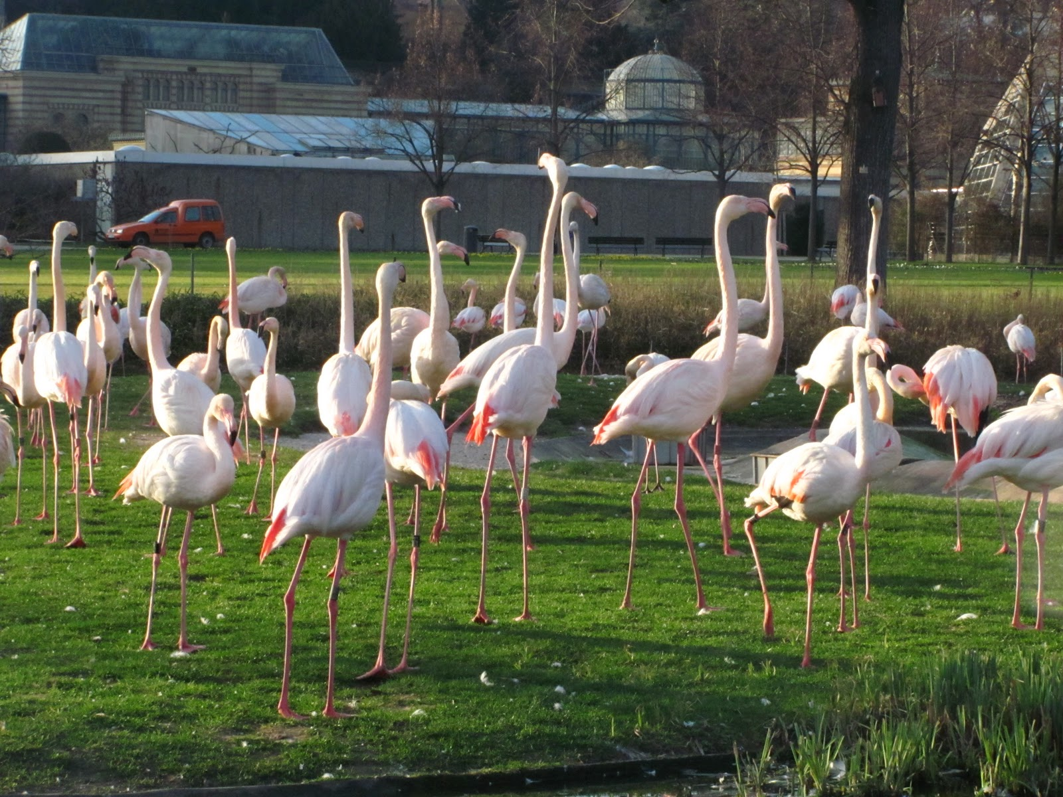
Notes:
Stuttgart.-Wilhema Park

Slide 54
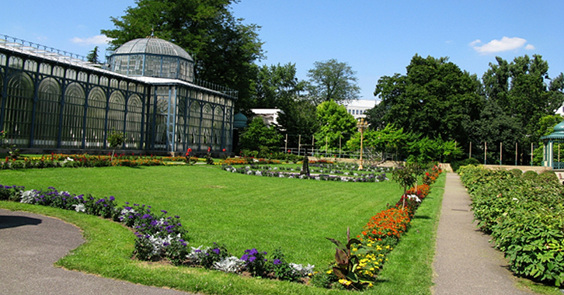
Notes:
Stuttgart.-Wilhema Park

Slide 55
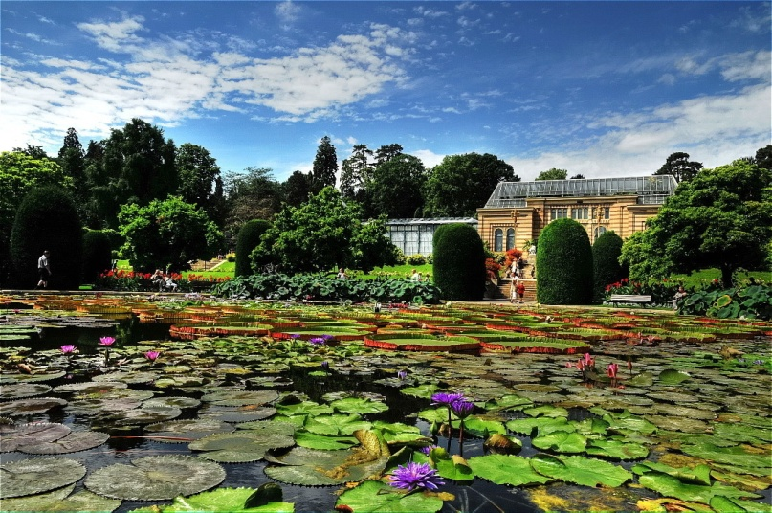
Notes:
Stuttgart.-Wilhema Park

Slide 56
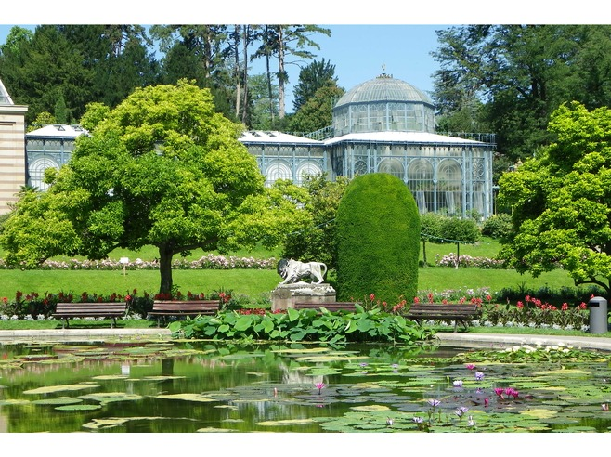
Notes:
Stuttgart.-Wilhema Park

Slide 57
Parque Rosenstein
El Parque Rosenstein ( alemán : Rosensteinpark) en Stuttgart es el mayor jardín Inglés en el suroeste de Alemania .
Fue creado en el 1824 año de 1840 por orden del rey Guillermo I de Württemberg después de los planes de su jardinero Juan Bosch en la antigua zona Kahlenstein.
De 1817 a 1818 el rey Guillermo I había comprado toda la tierra en la Kahlenstein de la ciudadanos de Cannstatt.

Slide 58
En el centro del parque del Palacio Rosenstein fue construido desde 1822 hasta 1830. El Wilhelma Zoo y el Museo Estatal de Historia Natural de Stuttgart también se encuentran en el parque.
El Löwentor (Puerta del León) en la parte superior de entrada al parque fue construido por Giovanni Salucci.
El Rosensteintunnel es un túnel ferroviario bajo el parque.
Hoy en día el parque es de propiedad del Estado de Baden-Württemberg y preservado como un monumento histórico.

Slide 59
Junto con el Schlossgarten, el Jardín Leibfried, Wartberg y el Killesbergpark forma de Stuttgart "Green U". Debido a la prohibición de la caza dentro del parque que cuenta con 98,9 liebres por 100 ha, la mayor concentración de liebres en Alemania.

Slide 60
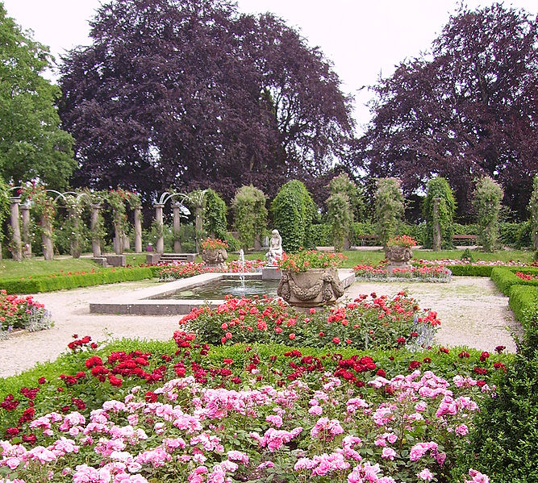
Notes:
Rosensteinpark

Slide 61
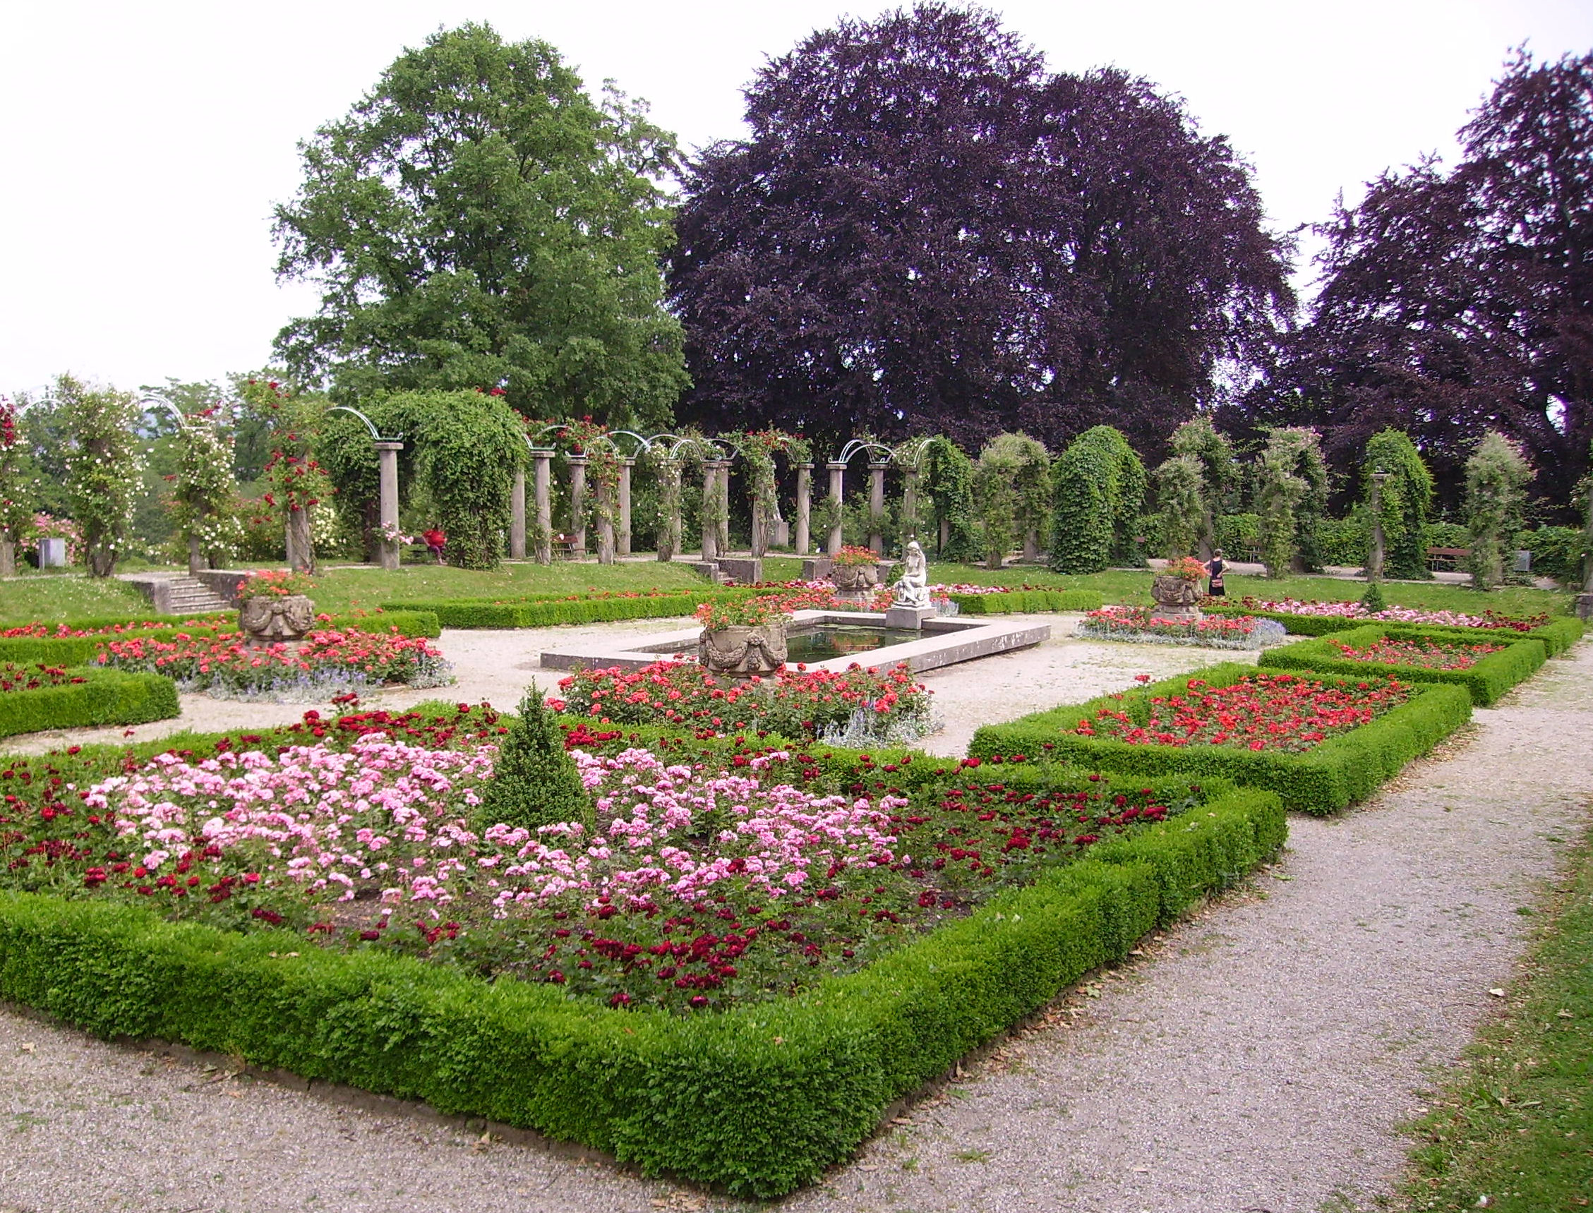
Notes:
Rosensteinpark

Slide 62
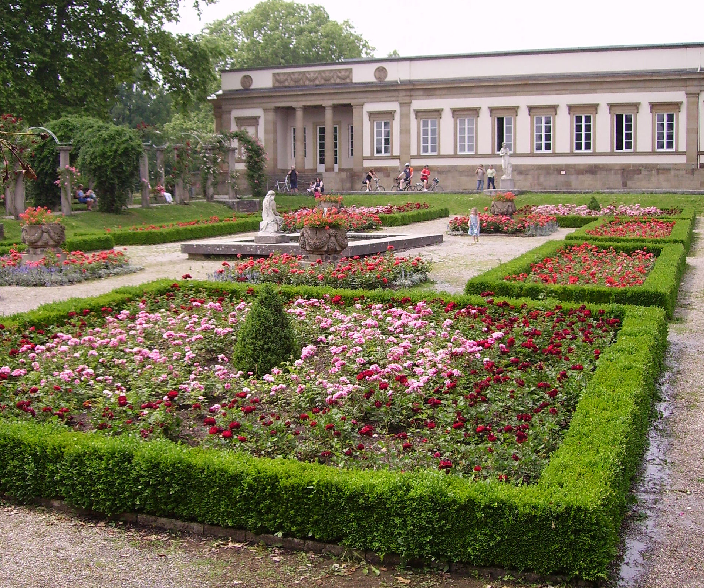
Notes:
Rosensteinpark

Slide 63
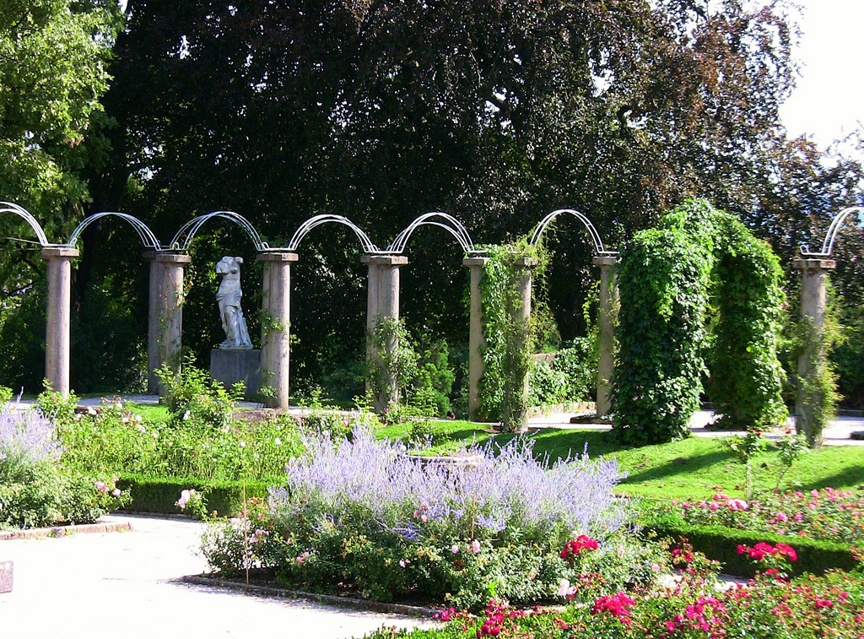
Notes:
Rosensteinpark

Slide 64
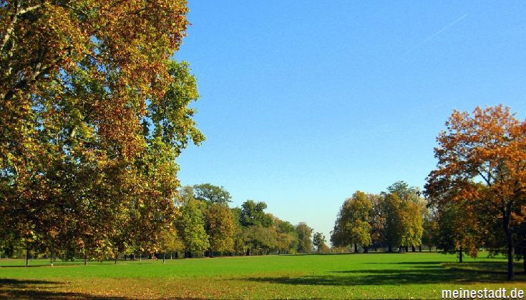
Notes:
Rosensteinpark

Slide 65
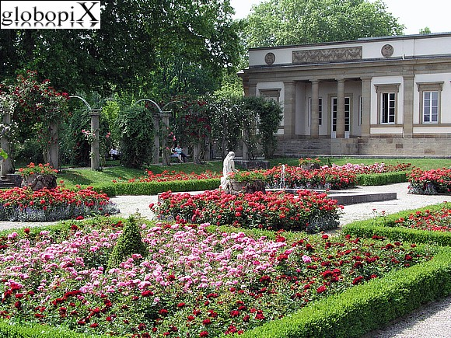
Notes:
Rosensteinpark

Slide 66
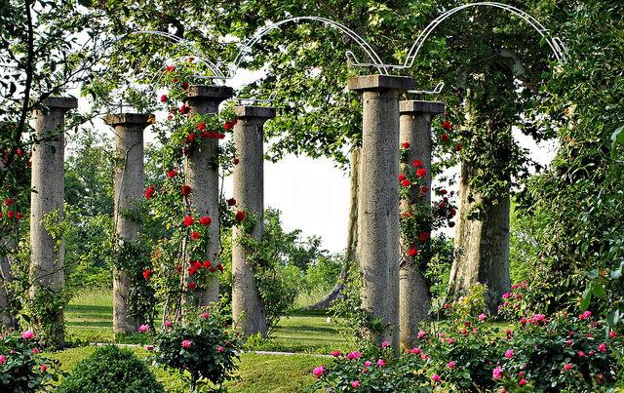
Notes:
Rosensteinpark

Slide 67

Notes:
Rosensteinpark

Slide 68

Notes:
Rosensteinpark

Slide 69

Notes:
Rosensteinpark

Slide 70
Höhenpark Killesberg Stuttgart
El Killesberg tiene alrededor de 50 hectáreas, es el gran parque en el distrito de Stuttgart-Nord ( distrito Killesberg ) la capital del estado.
Él es parte de la U verde y limita al este con el Wartberg y el sur del parque en la pared roja. Desde 2012, el Groove verde es en los rostros de la exposición anterior parte de los parques de altura.
Para ello, el lugar de una cantera originalmente ocupada, pero ya abandonada fue diseñado por el arquitecto paisajista Hermann Mattern que la ha transformado en parque y área de exposición.

Slide 71
1941 a 1942 el área era un lugar de reunión de los judíos de Wurtemberg para el transporte a los campos de concentración .
Un monumento de piedra conmemora los más de 2.000 ciudadanos judíos ", que ingresaron durante el tiempo de desastre en los años 1941 y 1942, desde donde su terrible experiencia en los campos de concentración y muerte."
Después de la Segunda Guerra Mundial el parque tuvo exhibiciones de horticultura.
En1950 ya siguió a la primera post-guerra espectáculo jardín en Stuttgart, la Bundesgarten 1950 , también planificada y ejecutada por Hermann Mattern.
Se llevó a cabo en el mismo sitio. Fue seguido por el Garden Show Federal de 1961 .

Slide 72
Sólo la Exposición Internacional de Horticultura 1993 , así como la altura del recinto ferial Park de nuevo.
Killesberg es también una parte importante de la Stuttgart U verde .
Después de la finalización del nuevo centro de exposiciones en octubre de 2007, se inició la demolición de la feria antigua adyacente, se completó en diciembre de 2009.
La ciudad de Stuttgart ha invertido un total de 21 millones de euros para la nueva infraestructura en Killesberg, que incluye la demolición de la feria y la carretera. Más de la mitad fueron destinados a la construcción de instalaciones al aire libre (10,4 millones de euros).

Slide 73
Los costos de construcción del parque (Green Groove, Red Wall, Feuerbacher Heide) ascendieron a 7,65 millones de euros.
El área del parque llamada Green Groove fue creada y fue inaugurada en mayo de 2012, se amplió el parque altura La U Verde .
El parque está decorado con numerosas obras de arte plástico.
Entre otros motivos apareció repetidamente el tema de los caballos, probablemente basado en el emblema de Stuttgart.

Slide 74

Notes:
Höhenpark Killesberg

Slide 75

Notes:
Höhenpark Killesberg

Slide 76

Notes:
Höhenpark Killesberg

Slide 77

Notes:
Höhenpark Killesberg

Slide 78

Notes:
Höhenpark Killesberg

Slide 79

Notes:
Höhenpark Killesberg

Slide 80

Notes:
Höhenpark Killesberg

Slide 81

Notes:
Höhenpark Killesberg

Slide 82

Notes:
Höhenpark Killesberg

Slide 83

Notes:
Höhenpark Killesberg

Slide 84

Notes:
Höhenpark Killesberg

Slide 85

Notes:
Höhenpark Killesberg.-Astilbes

Slide 86

Notes:
Höhenpark Killesberg

Slide 87

Notes:
Höhenpark Killesberg

Slide 88


Slide 89

Notes:
Höhenpark Killesberg

Slide 90

Notes:
Höhenpark Killesberg

Slide 91
Stuttgart Untere Schlossgarten
El Jardin del Castillo de Stuttgart es un parque de 600 años en Stuttgart .
Se inicia en el centro de la ciudad y sigue el correr antes de hoy entubado Nesenbachs hasta Neckar . Como parte de las 21 transformaciones importantes previstas en Stuttgart para la construcción y la subsiguiente adjudicación de una parte de las instalaciones ferroviarias existentes.
El área total del jardín del castillo está oficialmente dividida en tres partes, que están separadas por un puente con pasarelas peatonales y calles.

Slide 92
El jardín de Castillo Alto se extiende desde el Antiguo y el Nuevo Castillo en Plaza del Castillo a Schiller Street.
Situado en el centro se encuentra allí en Eckensee ópera y el teatro del Teatro del Estado , la Galería de Arte , el Grupo de Eberhard y la Casa del Parlamento
Medio castillo jardín es el Carl-Zeiss-Planetarium , la ruina de la casa de lujo nuevo , el Schlossgartensee con el café en el lago y un gran jardín de la cerveza y el sitio de la nueva estación de tren .
El Castle Garden Inferior (Lower plantas) se une a los baños minerales en las montañas cerca de la Cannstatter Neckarufer .

Slide 93
En su extremo oriental - cerca del Zoológico y Jardín Botánico Wilhelma - el jardín del castillo va directamente al Parque Rosenstein alrededor. Ambos forman parte del Stuttgart " U verde ".
1350 el primer "conde jardín" junto al "Castillo Stuttgarter" (era el Palacio Antiguo ) mencionó. 1469, parte del foso se utilizó como "Thiergartten". 1474 el "jardín del conde" es dos mañanas extendido.
A mediados del siglo XVI puede Duke Christopher con la conversión del antiguo palacio renacentista crear una Lustgarten, en el siglo XVIII se conserva, desde 1740 fue diseñado por el arquitecto de la corte Johann Christoph David Leger en el borde del parque de diversiones construido en la Academia Militar.

Slide 94
Cuando el edificio de la New Castle en 1746, el antiguo "parque de diversiones“estaba construido por completo. El 18 de 11 1775 fue la Escuela Charles alta de la Soledad se trasladó a la academia militar. En 1800 el edificio fue la "planta real" que estuvo abierta desde el principio y para el pueblo, comenzó el jardín del castillo estaba ahora en adelante "Volksgarten".
En 1807 la construcción de los "Activos Reales superior" (frente al Palacio Nuevo) después de que los planes eran Nikolaus Friedrich von Thouret bajo el rey Federico I se dio cuenta, desde 1813 hasta 1817 fueron también los "Reales" inferiores instalaciones creadas después Thouret planes.
De 1824 a 1840, bajo el rey Guillermo I se creó el Rosensteinpark .

Slide 95
En el siglo XX, en el sitio del Jardín Palacio Alto, se construyeron dos teatros .
A partir de 1908 las conversiones para el nuevo se han hecho Hauptbahnhof y se reducen a 8 hectareas en el transcurso de la Edad Media Jardines del castillo.
En 1961, el Jardín Castillo Alto en contra de la resistencia de la población a causa de la Muestra del Jardín Federal completamente reconstruidos, a causa de la segunda Exposición Nacional de Jardineria del 1977 .

Slide 96
. En respuesta ocupado algunos de los manifestantes ("guardaparques") campierend los jardines del palacio para los próximos aproximadamente 17 meses, con algunos activistas de la organización ( Robin Wood ) se subió a los árboles viejos y construyeron casas en los árboles . El 15 de 02 2012 eran este pueblo carpa y las casas en los árboles - esta vez casi sin violencia - aprobado por la policía. La precipitación o la reubicación de 238 árboles comenzaron. En esta zona es el pozo que cavaron para la estación de metro planificada (véase también protestar contra Stuttgart 21 ).

Slide 97

Notes:
Stuttgart_Unterer_Schlossgarten

Slide 98

Notes:
Stuttgart_Unterer_Schlossgarten

Slide 99

Notes:
Stuttgart_Unterer_Schlossgarten

Slide 100

Notes:
Stuttgart_Unterer_Schlossgarten

Slide 101

Notes:
Stuttgart_Unterer_Schlossgarten

Slide 102

Notes:
Stuttgart_Unterer_Schlossgarten

Slide 103

Notes:
Stuttgart_Unterer_Schlossgarten

Slide 104

Notes:
Stuttgart_Unterer_Schlossgarten

Slide 105
Villa Berg
Villa Berg es una villa de vacaciones en Stuttgart 1845-1853, construida por Christian Friedrich von Leins en el estilo del italiano renacentista .
Está situada en un parque, la montaña Villa Berg Park .
La villa era del príncipe heredero Württemberg y más tarde rey pareja Karl y Olga como residencia de verano.
1913 comprada por la ciudad de Stuttgart, la Villa de los herederos y podrían renovar el 1925a .

Slide 106
Después de graves daños durante la Segunda Guerra Mundial pasó a ser propiedad de la Radio del sur de Alemania en la que ella misma construyó simplificando de nuevo en 2007 fue vendida al grupo Haussler.
Tras la quiebra de este grupo en 2010, la mansión fue vendida a la montaña Düsseldorf propiedad PDI Grupo de Promoción inversores GmbH.
El destino de la mansión abandonada y en ruinas aún no se conoce (enero de 2012).
La conexión para Schloss Rosenstein es a través de la siembra de árboles altos y la construcción de Gutbrod Südwestrundfunks encerrados en el norte de la villa. Desde el desarrollo inicial del eje Este-Oeste sólo se presencia el Mondsee medio drenado y el jardín Belvedere.

Slide 107

Notes:
Villa Berg

Slide 108

Notes:
Villa Berg

Slide 109

Notes:
Villa Berg

Slide 110

Notes:
Villa Berg

Slide 111

Notes:
Villa Berg

Slide 112

Notes:
Villa Berg

Slide 113

Notes:
Villa Berg

Slide 114

Notes:
Villa Berg

Slide 115

Notes:
Villa Berg

Slide 116

Notes:
Villa Berg

Slide 117

Notes:
Villa Berg

Slide 118

Notes:
Villa Berg

Slide 119


Slide 120

Notes:
Villa Berg

